Slide 1
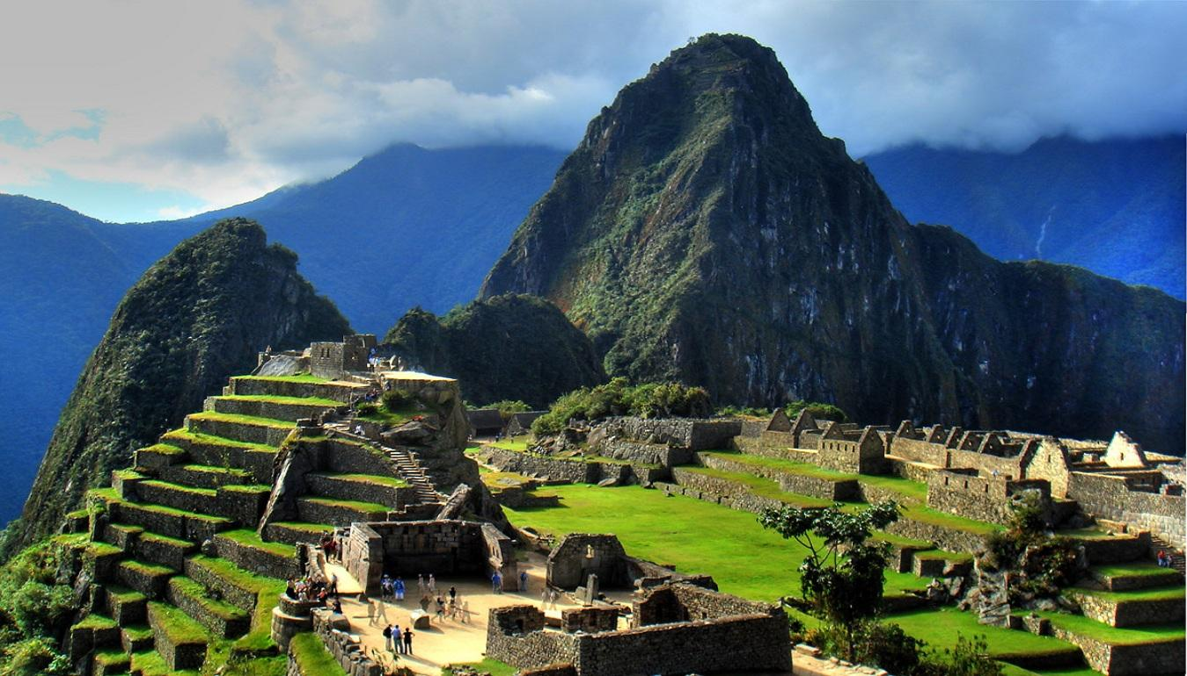
23rd Annual International Law and Religion Symposium: Religious Rights in a Pluralistic World
Moisés Arata Solís

Slide 2
Las dificultades del Sistema Jurídico Peruano para “capturar” el fenómeno religioso plural
Moisés Arata Solís

Slide 3
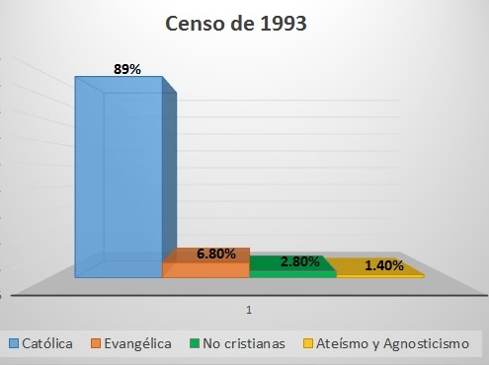
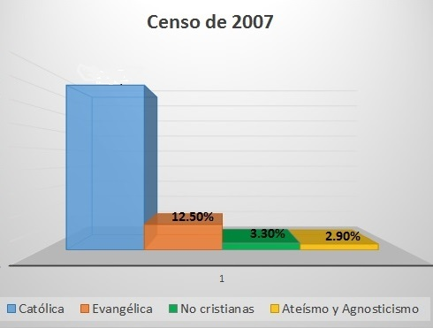
El pluralismo religioso en la sociedad peruana como fenómeno con características propias
81.30%

Slide 4
Un pluralismo propio
Causas endógenas
Consolidación histórica e, incluso, autóctona
Presencia social y política

Slide 5
Modelo Constitucional de Gestión del Pluralismo
(Art. 50 Constitución)
“Dentro de un régimen de independencia y autonomía, el Estado reconoce a la Iglesia Católica como elemento importante en la formación histórica, cultural y moral del Perú, y le presta su colaboración.
El Estado respeta otras confesiones y puede establecer formas de colaboración con ellas”

Slide 6
“Incidentes” respecto a derechos individuales y colectivos vinculados a violencia e intolerancia social endémica.
Inconvenientes con el ejercicio de derechos individuales o colectivos que requieren coordinación o autorización del Estado.
Identificación de problemas

Slide 7
Sin Ley ni Reglamento de Libertad Religiosa se inscribieron en el Registro de Confesiones Distintas a la Católica:
143 confesiones;
14 misiones; y,
1 federación.
Con Ley y Reglamento anterior no se inscribió o reinscribió ninguna en el Registro de Entidades Religiosas.
Identificación de problemas
http://www.minjus.gob.pe/registro-nacional-de-confesiones-y-entidades-religiosas/

Slide 8
Más reglas y detalles sobre entidades religiosas no hacen una mejor libertad religiosa.
¿Por qué es tan alto el “precio a pagar” por el reconocimiento administrativo?
Hemos construido el modelo de relación entre el Estado y las confesiones no católicas a imagen y semejanza del Acuerdo de 1980 a favor de la Iglesia Católica.
¿Cómo organizar la gestión de nuestro pluralismo religioso?
Tratando de entender el problema

